Slide 1
Лекция #4
Простые массивы. Массивы пользовательских типов. Копирование массивов. Итераторы. Индексаторы. нумераторы. “Hat” оператор. Диапазоны. Способы изменения элементов массива. Span. Пул массивов.

Slide 2

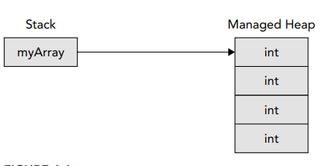
Простые массивы

Slide 3

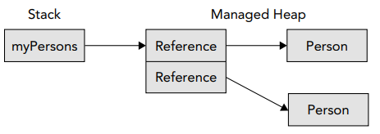
Массивы пользовательских типов

Slide 4


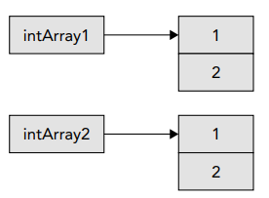
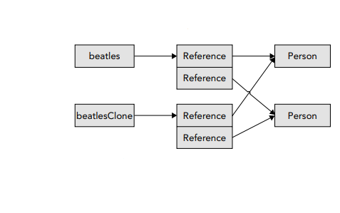
Копирование массивов

Slide 5
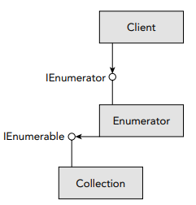
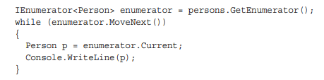
нумераторы
Метод GetEnumerator определен в интерфейсе IEnumerable. Выражению foreach не обязательно, чтобы класс реализовывал этот интерфейс. Достаточно, чтобы класс содержал метод GetEnumerator, возвращающий объект, реализующий интерфейс IEnumerator

Slide 6
Вопросы для самоконтроля
Синтаксис объявления одномерных и многомерных массивов на C#.
Что такое блок инициализации?
Что нужно реализовать в пользовательском классе, чтобы класс поддерживал блок инициализации?
Массив это ссылочный или значимый тип?
Какой интерфейс должен реализовывать пользовательский тип, чтобы появилась поддержка сравнения экземпляров этого типа?
Какой интерфейс должен реализовывать тип, чтобы появилась поддержка конструкции foreach?
В чем суть комбинации ключевых слов yield return, где применяется?
Отличие Span<T> от Array.
Как использовать hat – оператор(^)?
Для чего используется ArrayPool<T>?

Slide 7
Источники и ресурсы
https://www.telerik.com/blogs/copying-and-cloning-arrays-in-c#:~:text=CopyTo%20copies%20all%20the%20elements,it%20should%20start%20copying%20into.

